Slide 1

優秀運動選手學業學習 E 化計畫
課程名稱-訓練的準備
(2)
授課講師：何仁育

Slide 2
本講綱要
戰術訓練
    戰術訓練的任務與特性
    戰術的思考和比賽的計畫
    完善技術與戰術訓練
    完善技術與戰術訓練的階段
    糾正技術與戰術錯誤
理論訓練
主要觀念的摘要

Slide 3
戰術訓練
戰術訓練是指 訓練進攻和防守與運動有密切關係的目標 (如得分)。
技術可當成是戰術訓練的一部分。每一種運動需要不同技巧，因此每種運動的戰術訓練也不同。
不論那一種運動，成功的戰術計畫根本是高水準的熟練技術。因此，技術是所有戰術策略的限制因素，而戰術是運動員技術的函數。
執行技術的能力是植基於體能訓練所造成的生理適應 → 體能訓練是技術和戰術訓練的基礎 (圖3.1)

Slide 4
戰術訓練的任務與特性
多數優秀運動員，他們的體能與技術差異不大。當其他條件都相同時，通常是由運用比較熟練、進階及合理戰術的一方獲勝。
戰術的熟練奠基於深入的理論知識和在比賽情境中運用戰術的能力，戰術訓練包含以下任務
      研究對手使用過的策略
      評估該項運動最佳運動員的戰術能力
      研究該項運動比賽的規則和規定
      研究該項運動的策略要素
      根據個人的長處和弱點，發展個人戰術
      訓練時反覆練習戰術模式直到熟練的程度

Slide 5
戰術訓練的任務與特性
傳統上，運動員實施戰術技巧訓練是在體能訓練和技術訓練之後，但只要適當的編訂整合訓練計畫，也有可能同時發展三個要素。
依據戰術的相似點(特性)，可將運動區分成五類
    第一類：運動員分別對抗，不和對手直接接觸，這一類的運動要求運動員依照事先的順序出場比賽。例如：自由車場地賽、花式溜冰、體操、跳水、舉重等。
    第二類：將運動員分成大組或小組，同時開始比賽的運動。田徑的跑步項目、游泳比賽。
    第三類：二個對手直接比賽的項目。網球、羽球、拳擊。

Slide 6
戰術訓練的任務與特性
依據戰術的相似點(特性)，可將運動區分成五類
    第四類：比賽時直接和對手接觸的團隊運動。棒球、足球。
    第五類：由不同運動項目組成的運動。田徑的十項運動、鐵人三項。
將運動項目分類 有助於檢視各種運動的戰術，利用每一類運動之間的固有相似性，讓我們更進一步了解具有相同特徵運動的戰術運用。

Slide 7
戰術的思考和比賽的計畫
戰術訓練的一個重要內容是培養戰術思考。戰術思考的能力受限於運動員的戰術知識及運動員應具有的各種技能。 為了讓戰術思考更高明，運動員必需學習做到下列事情：
    真實而正確地評估對手和本身的實力
    在比賽的情境下能迅速想到戰術與組合戰術的技術
    預測對手的戰術並使用適當的戰術加以反制
    掩飾及隱蔽戰術，預防對手識破及反制進攻的計畫
    將個人行動與球隊戰術完美配合

Slide 8
戰術的思考和比賽的計畫
比賽計畫是依據戰術的分析及對手的優缺點而編訂，比賽計畫是整體訓練計畫的一部分。比賽計畫通常是在最後的二或三個小週期逐步完成，才能在比賽時達到完美的地步。
比賽計畫可以分成幾個階段：
1、擬定初期的比賽計畫
    初期比賽計畫是教練經過廣泛地分析未來比賽的對手可能採用的戰術而擬訂的
    教練根據整體計畫，依照每個運動員的優缺點指定個人目標，並將戰術目標當成戰術訓練計畫的一部份並加以練習。
    比賽前二至三天教練應該強化比賽計畫和戰術，建構能夠彰顯技術和戰術表現的練習

Slide 9
戰術的思考和比賽的計畫
2、比賽計畫的運用
    在比賽的狀況下 實施比賽計畫
    比賽時，球隊要積極的洞察對方的比賽計畫，同時隱藏自己的計畫
    運動員要能分析和了解戰況
3、分析比賽計畫
    比賽後，教練要有系統的、嚴謹的分析比賽計畫
    包括戰術計畫的成功或失敗的理由
    計畫中個人所扮演戰術角色的有效性
    分析和討論比賽結果的最適當時間，要依比賽結果而已 → 輸和贏，最適當的時間不同

Slide 10
完善技術與戰術訓練
運動的技術和戰術是持續變動的 (受運動科學的創新、實際經驗的改變而影響)，技術和戰術知識的增進，提升了訓練的效果。
運動員若想要發展熟練的技術和戰術，整合 (將個別的技術和戰術組合成為一體) 和分化 (對每一個成份加以分析) 是此過程的核心觀念
圖3.4 說明如何經由系統的整合 (組織整體技術) 和分化 (將技術分解成為次單位，找出錯誤的地方) 過程來完善或改變技術或戰術模式，此過程的結果為 技術和戰術的精熟。

Slide 11
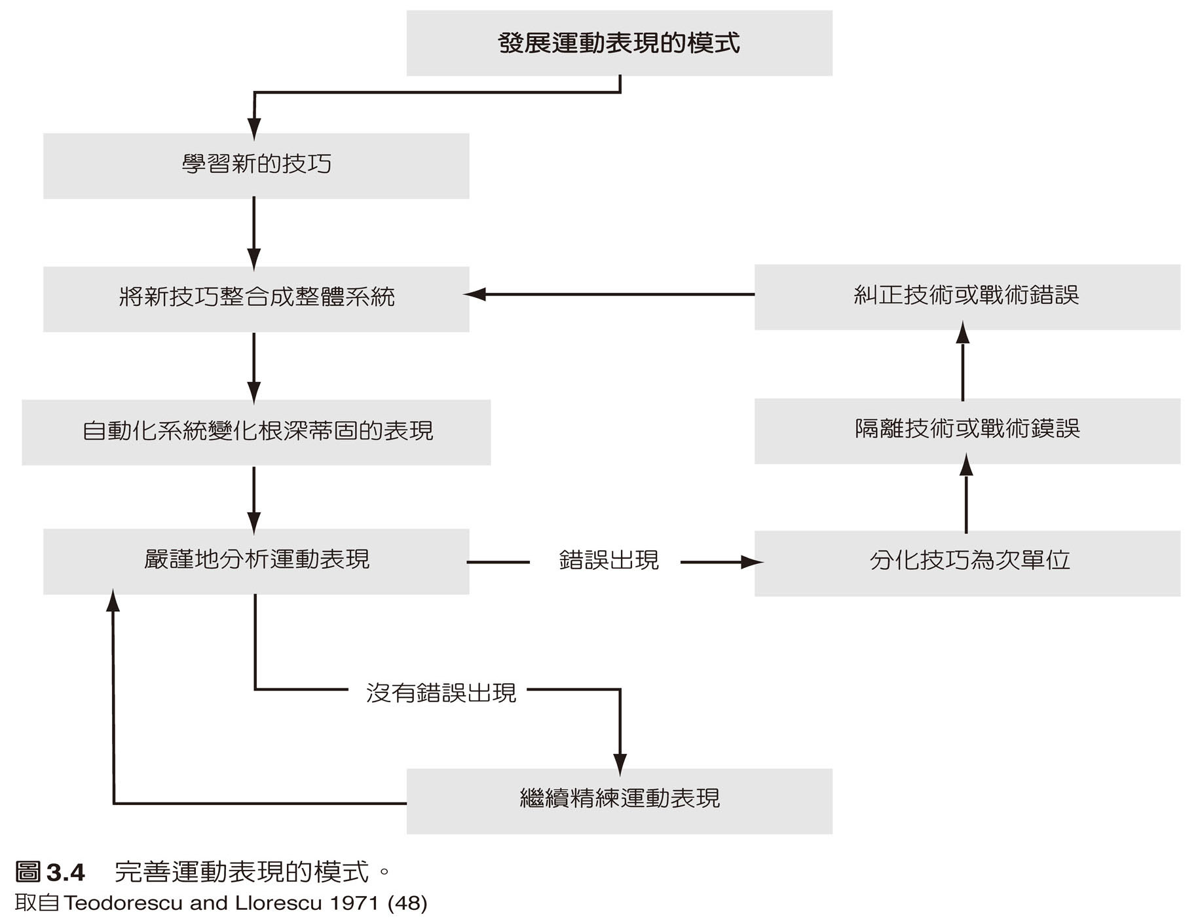
完善技術與戰術訓練

Slide 12
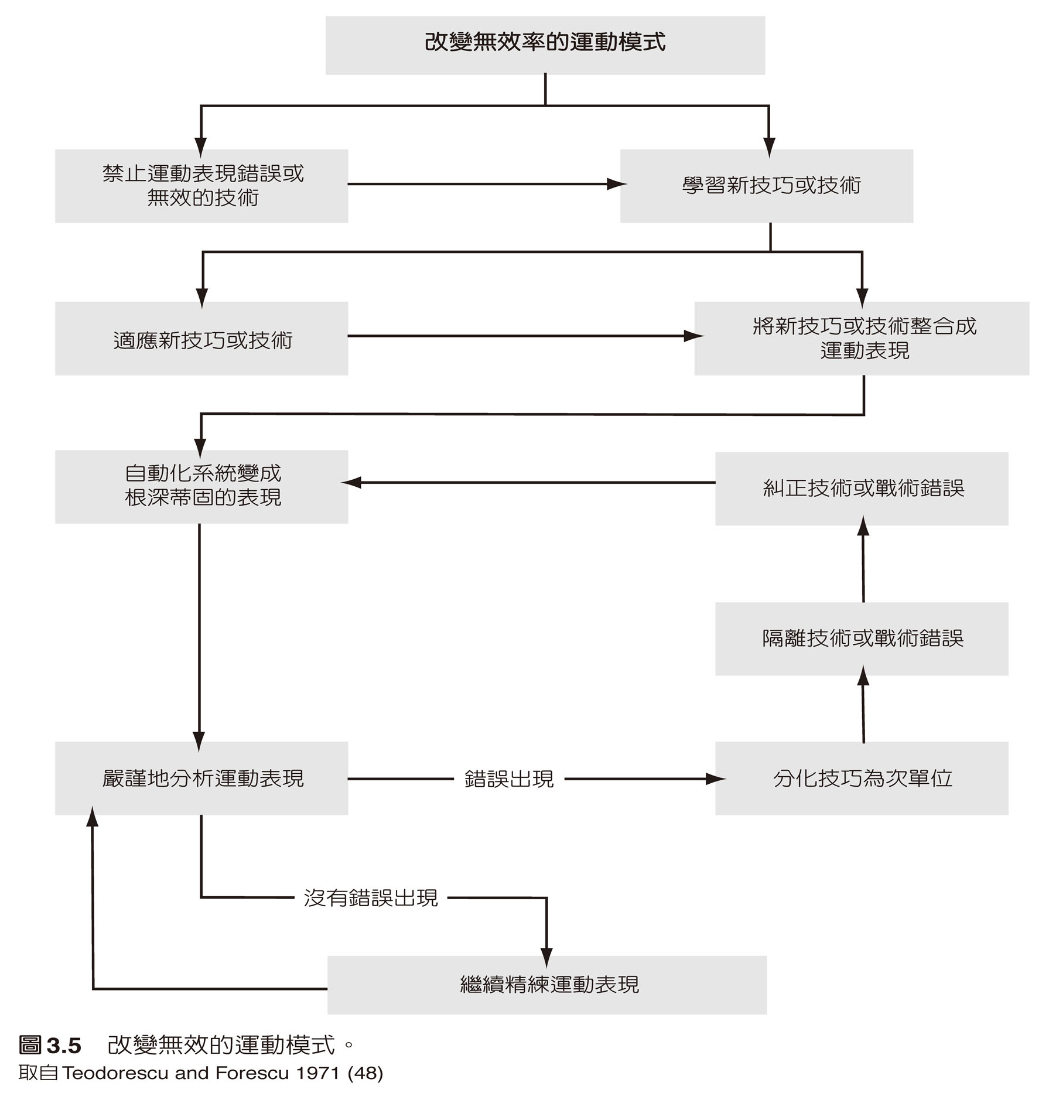
完善技術與戰術訓練

Slide 13
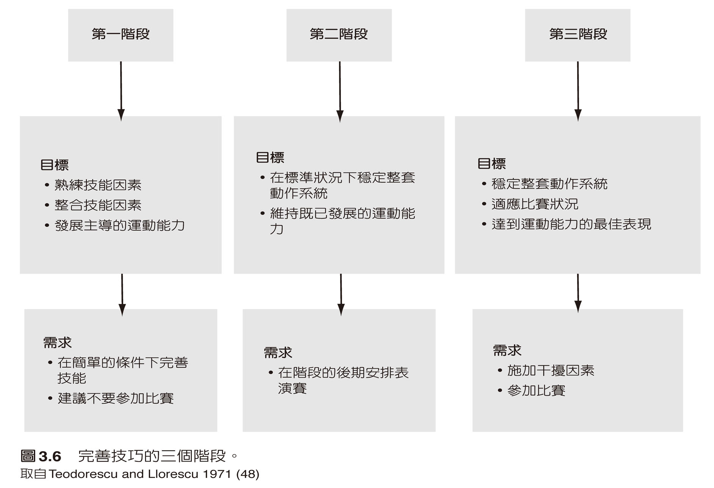
完善技術與戰術訓練的階段

Slide 14
完善技術與戰術訓練的階段
運動員完善技術和戰術的能力，取決於教練的學識與指導能力。運動員學習新技術的能力也與運動能力及處理新資訊的能力有關。
運動員透過三個不同階段 改善技術和戰術技能 (圖3.6)
    第一階段主要的目標是完善個別的成份技術要素(分化)。當個別成份熟練後，再逐漸整合成整體系統。
    學習新技術最適合安排在年度訓練計畫的準備階段，獲得技術為本階段主要目的，此階段不建議參加比賽。

Slide 15
完善技術與戰術訓練的階段
運動員透過三個不同階段 改善技術和戰術技能 (圖3.6)
    第二階段的主要目標是在類似比賽的標準下完善整體技術，可藉助參加表演賽或模擬比賽達到目的。完善技術的階段可以安排在準備階段的末期。
    完善技術的最後階段 應專注在穩定整體技術和將它轉移至運動表現。
    本階段應安排在年度計畫的比賽階段。

Slide 16
糾正技術與戰術錯誤
由於運動員學到錯誤的技術 會削減了技術的改善或精熟。因此，教練必須竭盡所能去除錯誤的技術，使運動員的發展達到最佳的境界。
糾正技術的錯誤有許多方法，最好在第一階段就預防錯誤的技術出現。最好的預防技術錯誤是透過適當的教學方法。
糾正技術或戰術的最佳時間是在年度計畫的準備階段，因為此階段沒有比賽的壓力，能夠專注於糾正錯誤技術。
糾正錯誤及學習新技術最好在熱身運動後立刻實施。

Slide 17
糾正技術與戰術錯誤
糾正技術錯誤的首要步驟是將錯誤的技術隔離，一旦將錯誤的技術隔離，教練便可以引進正確或新的要素以糾正錯誤。
然後運動員練習新技術，當熟練此新技術時再整合整體系統或技術。在進行此過程的同時，運動員也必須維持或發展運動能力以完善技術
糾正錯誤技術時，還要考慮的問題是運動的強度或速度。運動員在低強度或低速度下修正技術且熟練後，必須在逐漸增加速度或強度的情況下練習，直到此技術可使用於比賽中。

Slide 18
理論訓練
是否需要讓運動員了解訓練和運動的理論仍有很大的爭議。事實上，古老觀念(運動員只需關心訓練和比賽)會延誤技術和運動表現的改善的。
因此，教練在指導運動員時，應該考慮將相關的運動訓練理論及在訓練時為什麼要做某些事的理由告訴運動員。
教練也要透過閱讀運動科學的文獻/新知，參加研討會並和其他教練學者交流，以獲得最新的理論知識。

Slide 19
理論訓練
教練應指導運動員下列的知識領域
    了解和分析運動技術的科學基礎
    運動能力的科學及方法學的基礎
    編訂訓練計畫及如何將訓練的週期性應用於準備比賽的運動員
    訓練後產生的生理適應
    運動傷害的起因、預防和初步的處理方法
    運動心理學、運動社會學、運動營養學
培養運動員相關的理論知識及如何準備比賽 是一個持續進行的過程，教練應該在訓練前、中及後和選手進行討論。

Slide 20
主要觀念的摘要
體能訓練是所有訓練計畫的基礎，和技術與戰術二者的關係更為密切。因此，透過穩固的體能訓練讓運動員擁有好的身體能力是很重要的。
運動員必需持續的認真練習 以獲得完善的技術。技術也會影響戰術能力，因此，訓練計畫必須能夠讓技術持續的發展和精進。
比賽計畫必須在比賽前規畫完成，才能使戰術訓練計畫的編訂完成，並讓運動員在比賽前有足夠時間去完善 其戰術。

